Slide 1
Escuela Normal de Educación Preescolar
Licenciatura en Educación Preescolar
Ciclo escolar 2020-2021
Curso: Tutoría grupal
Docente: Karla Griselda García Pimentel
Título del trabajo: Método Cornell
Alumnas:
Pamela Yudith Ávila Castillo
Samantha Bueno Moreno
Aide Patricia Machorro García
Valeria Karely Zamarripa Garza
Saltillo, Coahuila de Zaragoza Mayo del 2021

Slide 2
Método Cornell

Slide 3
¿Qué es?
Es un sistema de estudio creado por el Dr. psicología y profesor en educación Walter Paulk de la Universidad de Cornell.
Es considerado un buen sistema para tomar apuntes y para organizar tus notas.

Slide 4
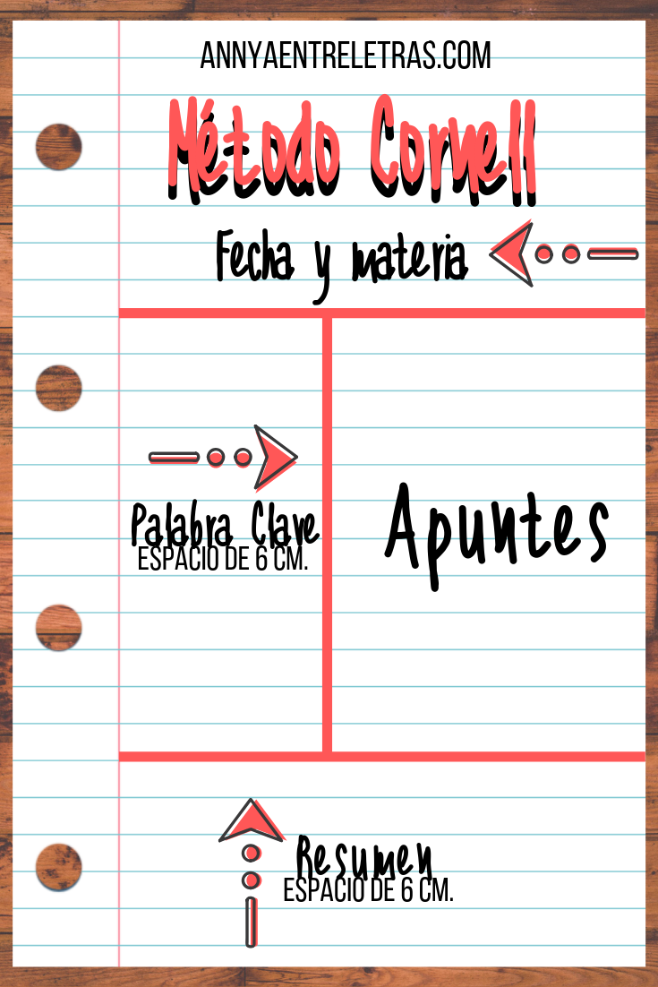
¿Cómo se realiza?
Dividir en cuatro secciones diferentes las hojas
Título
Palabras claves
Apuentes
Y resumen

Slide 5
Secuencia
Durante la clase
Titulo
Apuntes
Después de la clase
3. Palabras claves
4. Resume
1
3
2
4

Slide 6
6R
Registra
Resume
Recita
Reflexiona
Revisa
Recapitula
6 pasos para estudiar los apuntes realizados

Slide 7
Ventajas
Evita que tu forma de estudiar entre en modo piloto automático.
Nos da la oportunidad de definir preguntas, ideas clave y resumen del texto leído.
Propicia el aprendizaje activo.
Los tres campos básicos de este sistema son los pilares de cualquier aprendizaje.

